Slide 1
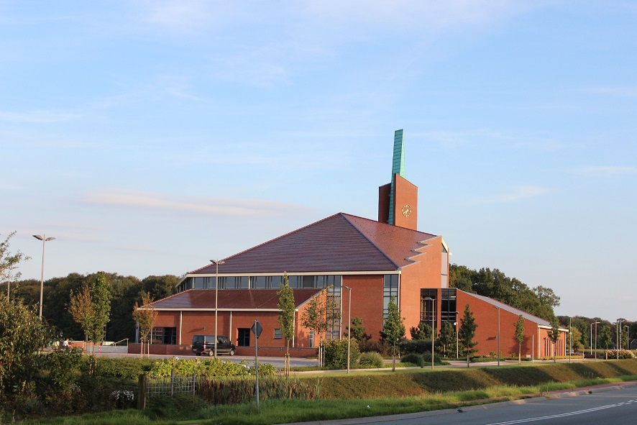
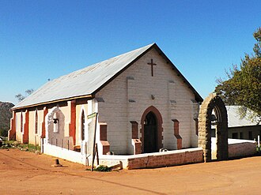
Heeft de kerk geld nodig?

Slide 2
De kerk en economie
Waarom deze les?

Slide 3
Heeft de kerk geld nodig?
Waar heeft de kerk geld voor nodig?
Wie moet betaald worden? Waarom?
Hoeveel moet iemand verdienen?
Waar geeft diaconie geld aan uit?
Wie hebben diaconie nodig?
Waarom heeft de kerk 2 geldstromen? Diaconaat en kerk.
  Handelingen

Slide 4
Dilemma’s
A. Moet de kerk al het geld besteden aan nieuwbouw van een kerk of al het geld besteden aan zending en hulp aan anderen?
B. Moet de kerk het diaconie-geld gebruiken voor iedereen (ook buiten de kerk) of alleen voor haar eigen leden?
C. Moet de kerk alle donaties accepteren, ook als het niet eerlijk is verdient, of alleen eerlijk verdient geld gebruiken?

Slide 5
Dilemma’s
Hoe pak je een dilemma aan?
1. Wat is de vraag?
2. Welke keuzes zijn er?
3. Welke voor en tegenargumenten zijn relevant?
4. Welke keuze heeft, op basis van argumenten, de voorkeur?
5. Welke consequentie heeft deze keuze voor anderen?
6. Geef antwoord op de vraag.
Notes:
Miranda Overbeek, Marie-Christine Knippels en Liesbeth de Bakker; https://elbd.sites.uu.nl/wp-content/uploads/sites/108/2017/05/2599_0_eendialoogindeklasovermoreledilemmas.pdf ; Universiteit van Utrecht

Slide 6
Aan het werk
Kies een van de dilemma’s
Dit dilemma werk je uit volgens de stappen
Zorg ervoor dat je argumenten goed onderbouwd zijn!
Hoe?
  Maak een poster waarin het dilemma zichtbaar is
  Alle stappen zijn duidelijk te zien
  De argumenten zijn goed onderbouwd
  Je hebt uitgelegd waarom je die keuze hebt gemaakt

